Slide 1
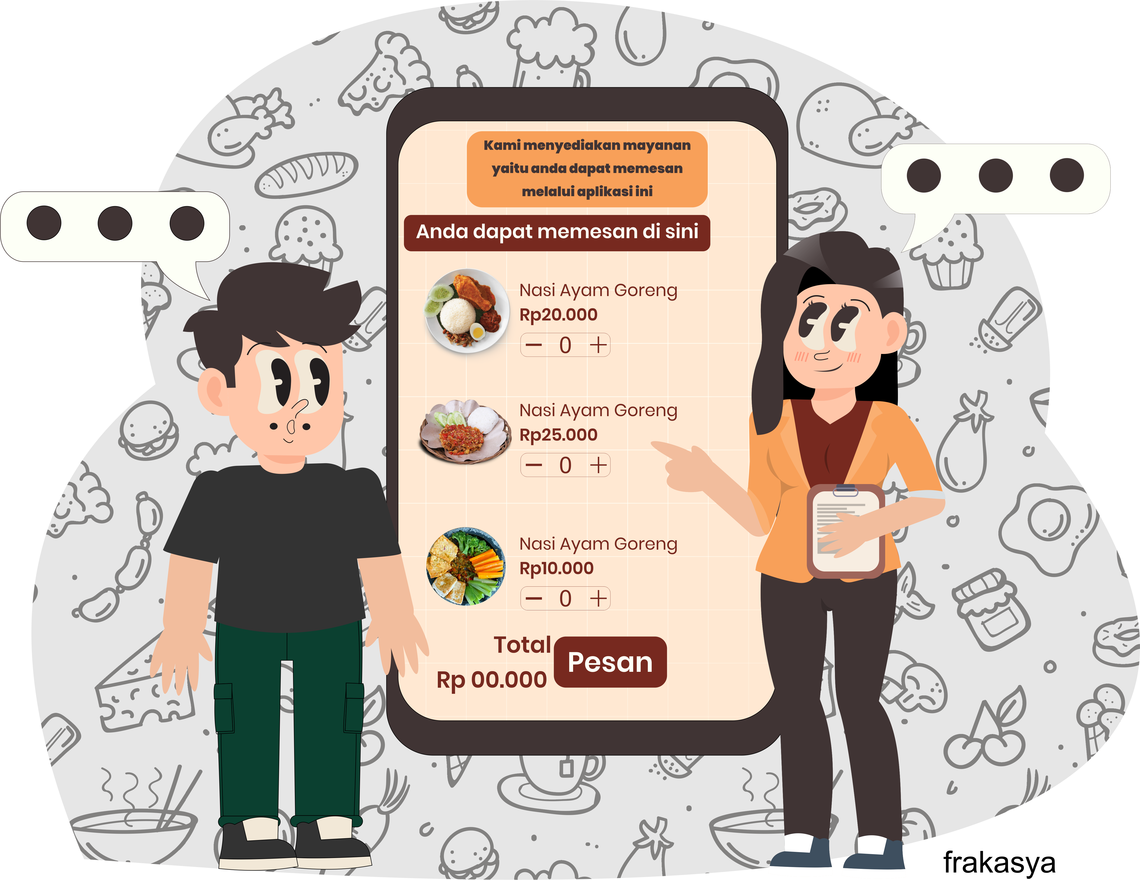
Pesan Makanan Melalui APLIKASI
Continue >>
Pemrograman Berorientasi Objek

Slide 2


INTRODUCTION
<< Previous
Next >>
Nama : M Raihan Frakasya NIM : 2200018216
Username : Tolekstar Link Gituhub :
https://github.com/Tolekstar/programPBO.git

Slide 3
Table Of Content
Deskripsi & Fitur
01
Penjelasan aplikasi serta fitur fitur di dalamnya
User Interface
04
Menampilkan tentang tampilan aplikasi
Alur Kerja
02
Penjelasan Alur kerja aplikasi sampai pesanan selesai
Code Program
05
Menampilkan kode program yang di buat
Diagram
03
Menampilkan Diagram apa saja yang di pakai
<< Previous
Next >>

Slide 4
Deskripsi & Fitur
01
<< Previous
Next >>
Penjelasan aplikasi dan fiturnya

Slide 5
Deskripsi
<< Previous
Next >>
Karena semaking berkembangnya teknologi sangat banyak hal yang bisa di lakukan melalui teknologi, oleh karena itu aplikasi ini akan membantu customer dalam memesan makanan bisa di gunakan untuk memesan makanan dari rumah ataupun saat ingin makan di tempatnya langsung
Fitur
- Mengisi Datasiri - Memilih Menu - Membuat Pesanan - Bayar

Slide 6
Alur Kerja
02
<< Previous
Next >>
Penjelasan cara kerja aplikasi

Slide 7
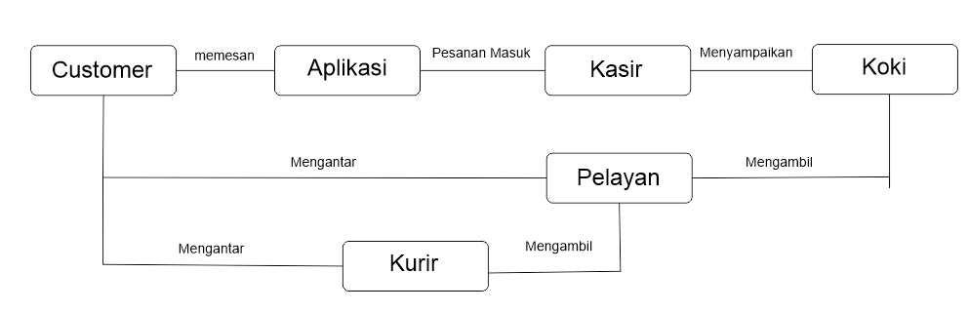
<< Previous
Next >>
Customer -> memesan makanan melalui aplikasi -> pesanan masuk ke kasir -> kasir memberitahu pesanan ke koki -> dan jika selesai pelayan akan mengambil makanan dan mengantarkan ke customer, jika memesan melalui rumah pelayan akan memberikan makanan ke kurir untuk di antar ke customer yang sedang berada di rumah

Slide 8
Diagram
03
<< Previous
Next >>
Menampilkan Diagram apa saja yang di gunakan

Slide 9
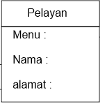
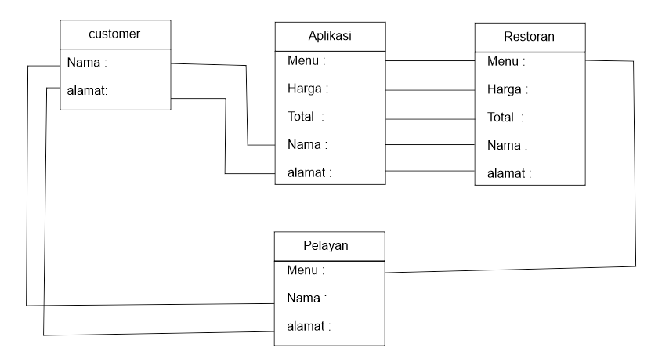
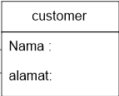
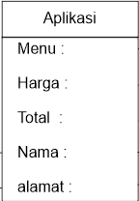
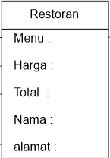
Diagram yang di pakai
<< Previous
Next >>
- Customer - Pelayan - Aplikasi - Restoran

Slide 10
User Interface
04
<< Previous
Next >>
Menampilkan User Interface atau ui aplikasi

Slide 11

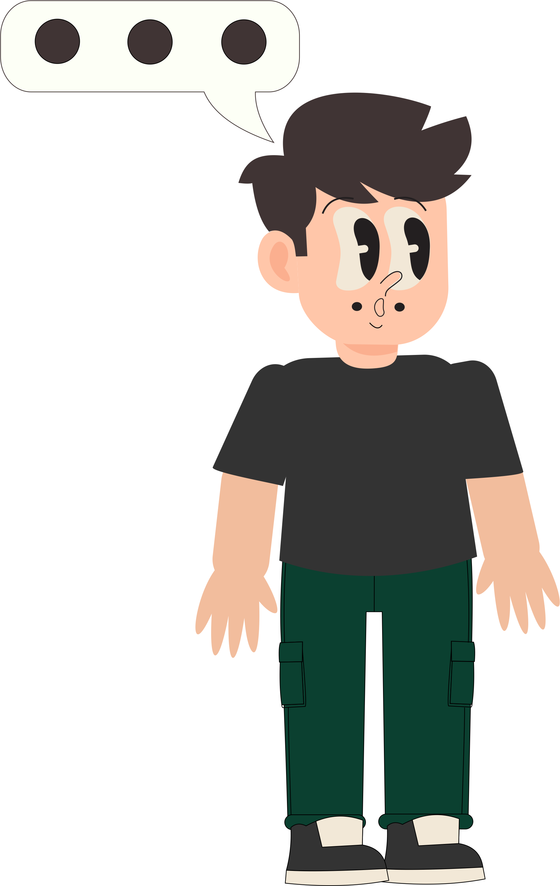
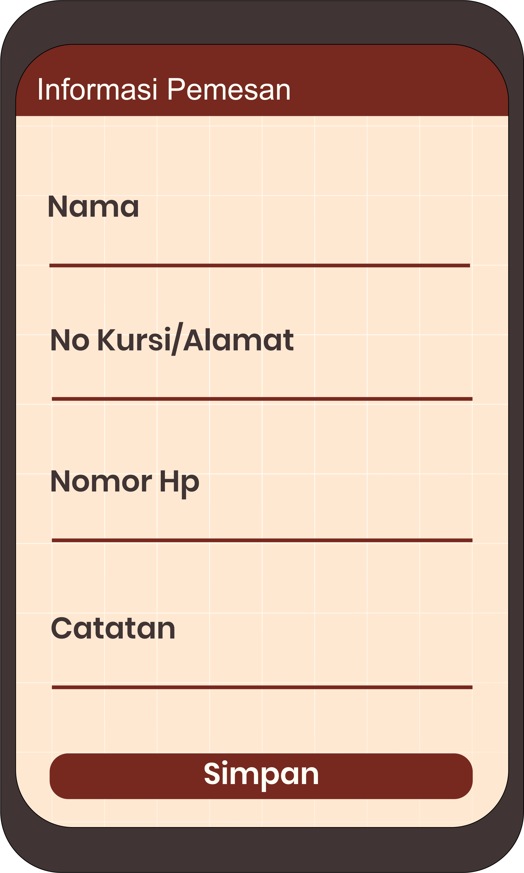
Tampilan Awal
<< Previous
Next >>
Mengisi Informasi Pesanan yaitu Nama, No Kursi/Alamat, Nomor Hp, Catatan agar pesanan dapat di proses dengan baik

Slide 12
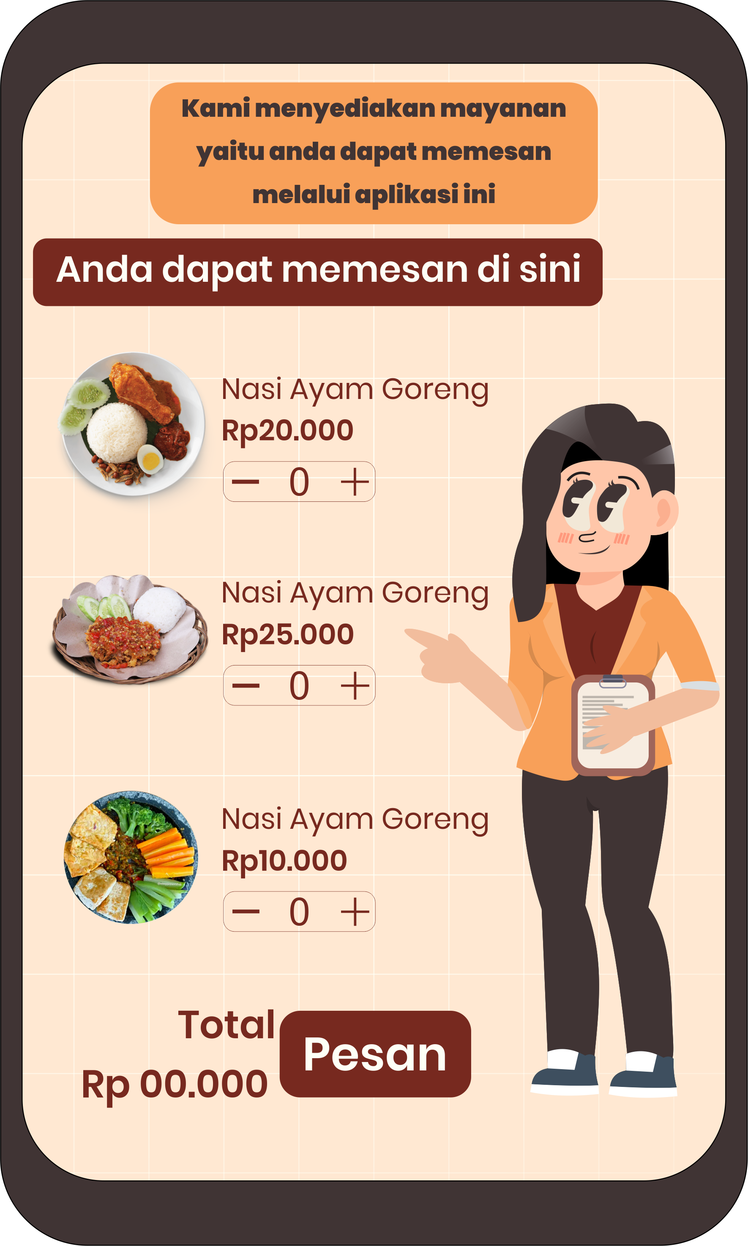
Tampilan Kedua
<< Previous
Next >>
Memilih pesanan sesuai keinginan user dan jumlahnya

Slide 13
Code Program
05
<< Previous
Next >>
Menampilkan Kode Program yang digunakana

Slide 14
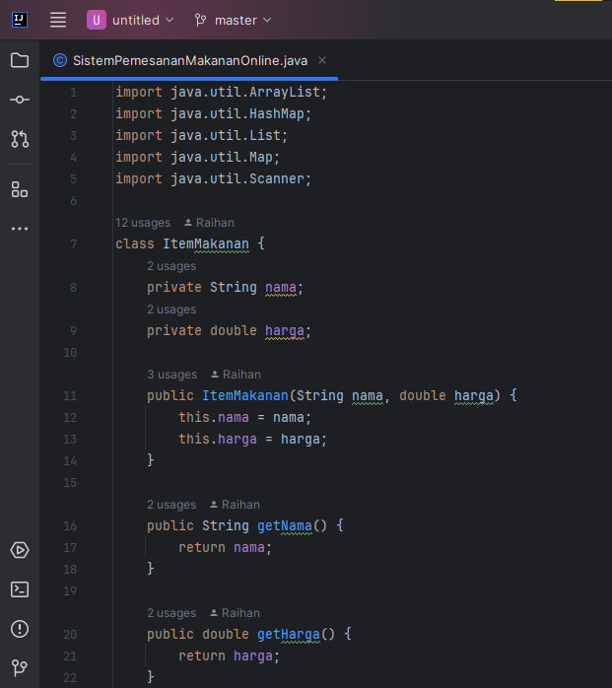
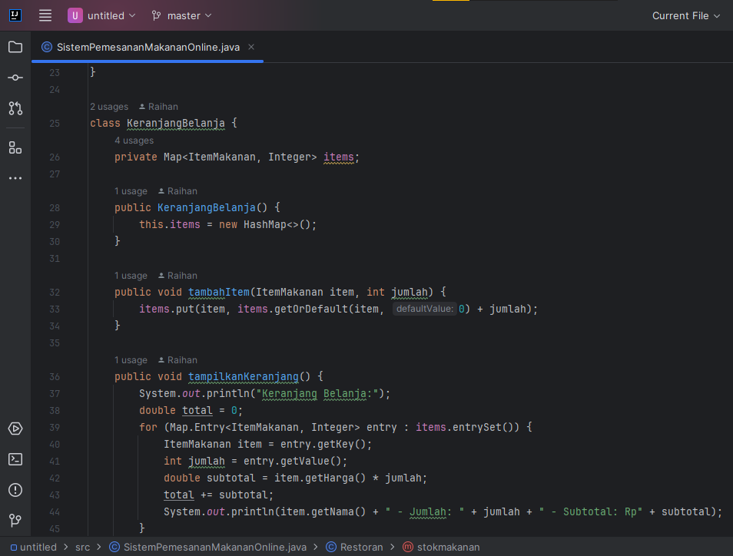
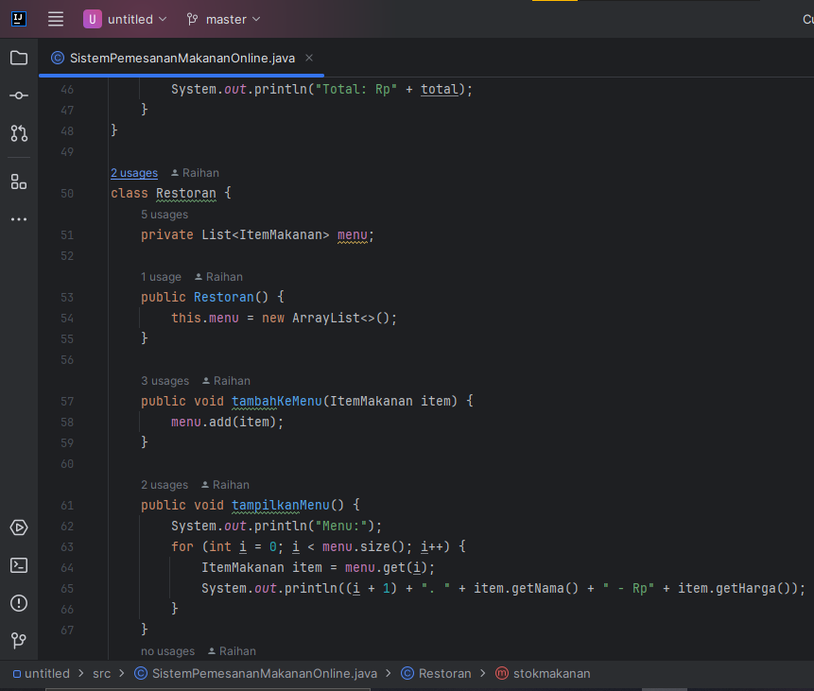
Kode Program
<< Previous
Next >>

Slide 15
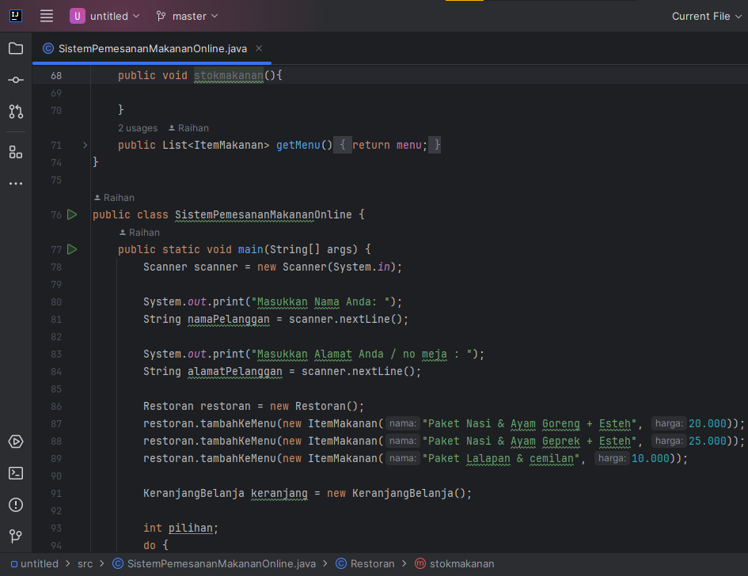
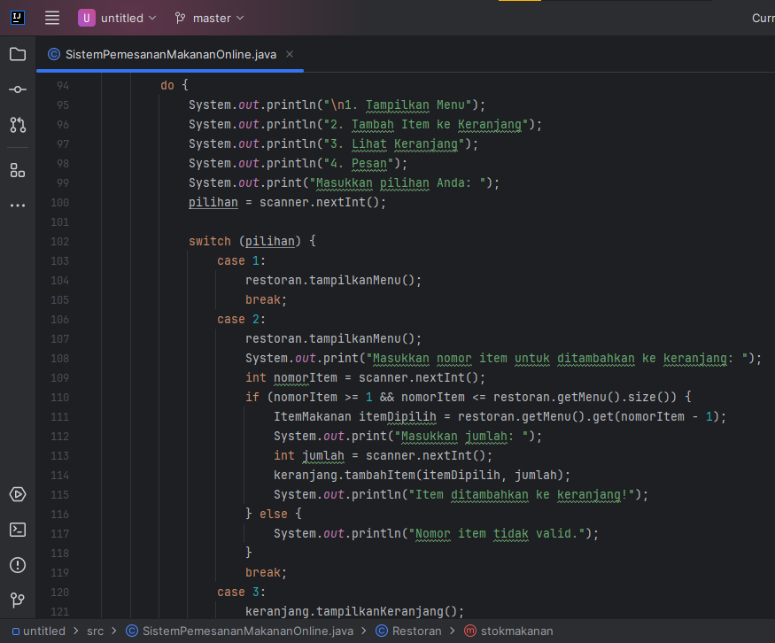
Kode Program
<< Previous
Next >>

Slide 16
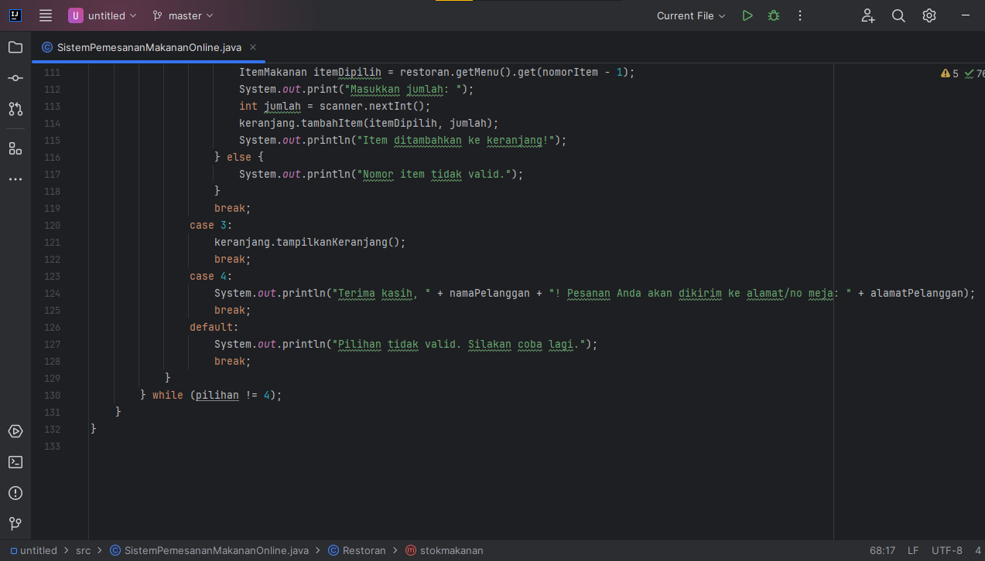
Kode Program
<< Previous
Next >>

Slide 17
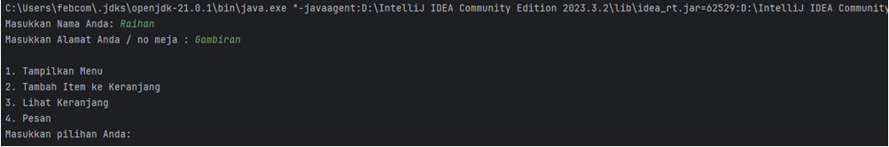
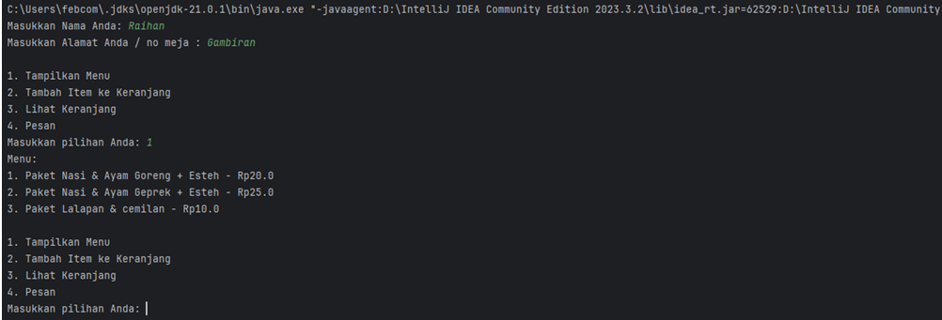
OutPut
<< Previous
Next >>

Slide 18
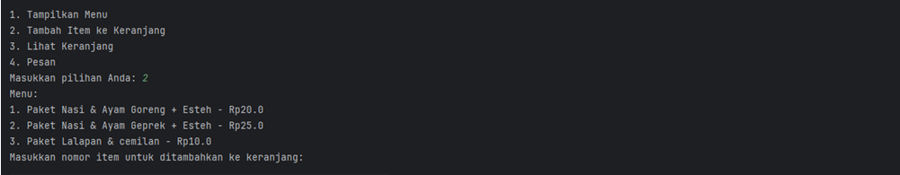
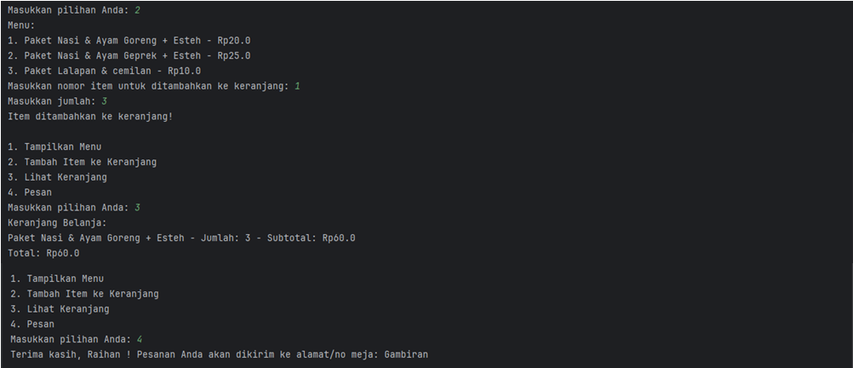
OutPut
<< Previous
Next >>

Slide 19
Pesan Makanan Melalui APLIKASI
Terima Kasih
Pemrograman Berorientasi Objek

